Slide 1

Date:
⚙️ Séance #1 : L’accueil dans les métiers de la relation au client
Le contexte
Vous êtes élève en 2°MRC.
Vous allez vous familiariser avec l’importance de l’accueil qui est commun à tous les métiers du commerce et de la vente.
Afin de comprendre les différentes techniques d’accueil, vous découvrirez 4 contextes différents.
Pour chaque contexte, votre responsable vous confie les missions suivantes :
  Observer l’agent d’accueil et ses missions.
  Proposer une technique d’accueil ainsi que les softskills qu’il faut développer pour devenir un bon hôte d’accueil et satisfaire le client.
  Mettre en place une grille d’évaluation qui permettra d’ajuster les missions d’accueil dans une situation réelle d’accueil.
Vous intégrerez une équipe de base qui s’intitule “Famille” puis chaque membre devra se rendre dans une équipe dite “d’experts” pour rapporter les études qui vont permettre à votre famille de faire le travail demandé.
Les 4 contextes
Hôtel Ibis
Centre Leclerc
DÉCATHLON
HEXAGONE

Slide 2
FAMILLE
GROUPE FAMILLE
⚙️ Séance #1 : L’accueil dans les métiers de la relation au client
Fiche travail #1
Décrire les univers des différents types d’enseignes en complétant le tableau ci-dessous.
Pour réaliser ce travail, vous devez envoyer vos membres en groupe d’experts et ramener l’annexe A.
Votre enseignant vous assignera un groupe et vous remettra les documents qui vous serviront pour l’expertise.
Annexe 1 : Les univers des différents types d’enseigne
Citer le slogan de chaque enseigne.
Décrire le code vestimentaire de chaque hôte d’accueil.
Décrire la posture non verbale de chaque hôte d’accueil
Énumérer les missions de chaque hôte d’accueil.
Citer les différentes enseignes.

Slide 3
GROUPE FAMILLE
⚙️ Séance #1 : L’accueil dans les métiers de la relation au client
Fiche travail #2
Réaliser un recueil des bonnes techniques d’accueil.
Pour réaliser ce travail, vous devez utilisez l’annexe B que les membres de votre équipe
ont rempli en groupe d’experts.
Annexe 2 : Le recueil des bonnes techniques d’accueil
L'accueil client est un enjeu primordial pour chaque point de vente.
C'est à partir de ce premier contact que le client se forge une impression sur l'entreprise.
En effet, dès que le client franchit le pas de la boutique, l'entreprise doit tout faire pour engager une relation commerciale et être convaincante auprès des clients potentiels.
L'accueil est un vecteur de satisfaction, il permet de véhiculer une image positive du magasin et de renforcer l'expérience client.
De ce fait, réserver un bon accueil en magasin contribue à fidéliser la clientèle.
Un client bien accueilli et entièrement satisfait aura tendance à revenir faire ses emplettes dans le magasin et en sera l'ambassadeur auprès de son entourage.
Attitudes à avoir
Technique d’accueil à retenir
Comportement à ne pas avoir
Technique d’accueil à retenir

Slide 4
GROUPE FAMILLE
⚙️ Séance #1 : L’accueil dans les métiers de la relation au client
Fiche travail #3
Réaliser une grille d’évaluation qui servira à améliorer l’accueil dans les entreprises.
Pour réaliser ce travail, vous devez utilisez l’anne﻿xe C que les membres de votre équipe
ont rempli en groupe d’experts. Vous pouvez remplir l’annexe ci-dessous ou créer la vôtre en vous inspirant du modèle de cette annexe.
Annexe 3 : La grille d’évaluation d’un bon accueil
ÉVALUATION DE L’ACCUEIL
Nom du magasin :
Date:
Nom du responsable :
QUESTIONS
........................
.........
........
........
........
........
......................................
......................................
......................................
......................................
......................................
......................................
......................................
......................................

Slide 5
GROUPE FAMILLE
⚙️ Séance #1 : L’accueil dans les métiers de la relation au client
Fiche travail #4
Vous trouverez ci-dessous une série de situation d’accueil. Placez-vous par binôme.
Attribuer les rôles de chaque personnage au sein de votre binôme et jouer le dialogue devant l’autre binôme de votre groupe qui évaluera vos prestations en fin de scénette à l’aide de votre grille d‘évaluation. Suite au jeu de rôle, vous pourrez ajuster votre grille d’évaluation si besoin.
Annexe 4 : Mise en situation
Situation 1 : Chez Hexagone
Personnages: 1 hôte (sse) – 1 livreur
Contexte: Il est 9 h 00. Un livreur sonne à la porte, il vient apporter un colis destiné à votre responsable,
l’hôte (sse) l’accueille et réceptionne le colis …
Situation 2 : chez IBIS
Personnages: 1 hôte (sse) – 1 client
Contexte: Il est 9 h 45. Monsieur Carlin, client de votre société sonne à la porte, il est en avance. Il a rendez-vous avec Monsieur Dupont votre directeur à 10 h 00. Celui-ci n’est pas encore arrivé …
Situation 3 : chez Décathlon
Personnages: 1 hôte (sse) – 1 directeur d’entreprise
Contexte: Il est 11 h 00. Monsieur Dubat arrive à l’accueil, il a rendez-vous avec Monsieur Hercule, votre directeur, à la même heure. Monsieur Hercule est toujours occupé avec son rendez-vous précédent et aura au moins 20 minutes de retard …
Situation 4 : chez Leclerc
Personnages: 1 hôte (sse) – 1 candidat pour un stage
Contexte: Melle Hourra, future stagiaire, a rendez-vous avec votre directeur, Monsieur Dumonnaie.
Elle arrive à l’accueil du supermarché à 14 h 25, confuse et un peu gênée car elle avait en principe rendez-vous à 14 h 00 …
Situation 5 : Chez Hexagone
Personnages: 1 hôte (sse) – 1 cliente
Contexte: Il est 11h50. Mme Bilboquet arrive et doit faire un cadeau à sa fille qui fête ses 40 ans. Elle souhaite lui offrir un objet unique. Vous êtes entrain de ranger la nouvelle collection et c’est l’heure du déjeuner. Le magasin ferme à 12h.Vous semblez agacée et nerveuse car vous devez récupérer votre enfant à la crèche.

Slide 6
GROUPE FAMILLE
⚙️ Séance #1 : L’accueil dans les métiers de la relation au client
Fiche travail #4
Vous trouverez ci-dessous une série de situation d’accueil. Placez-vous par binôme.
Attribuer les rôles de chaque personnage au sein de votre binôme et jouer le dialogue devant le 2nd binôme de votre groupe qui évaluera vos prestations en fin de scénette à l’aide de votre grille d‘évaluation. Suite au jeu de rôle, vous pourrez ajuster votre grille d’évaluation si besoin.
Annexe 5 : Mise en situation (suite)
Situation 6 : Chez Leclerc
Personnages: 1 hôte (sse) – 1 client
Contexte: Un client en colère crie au téléphone et critique un logiciel dont la défaillance met en danger un important projet. Le client ne peut plus contrôler ses émotions.
Les propos du client : Ce n’est pas la première fois que j’ai des problèmes techniques avec vos produits. J’ai payé très cher pour ce produit et mon ordinateur plante chaque fois que je veux sauvegarder la mise en page, etc. Je dois remettre ce projet demain matin et si j’ai du retard je perdrai un client fidèle.
Situation 7 : chez Décathlon
Personnages: 1 hôte (sse) – 1 client
Contexte: Un client qui a acheté un tapis de course il y a trois jours. Les caractéristiques de ce produit sont différentes de celles de la description donnée sur le site internet. Il demande un remboursement.
J’ai acheté un tapis de course, il y a trois jours. Il ne correspond pas à la description donnée sur le site web. Sa performance, sa rapidité, etc. est celle du matériel que j’utilise depuis 3 ans. Il me semble que votre publicité est mensongère. J’aimerais vous retourner le produit.
Situation 8 : chez IBIS
Personnages: 1 hôte (sse) – 1 client (une famille)
Contexte: Il est 19h, une famille arrive à l’accueil de l’hôtel. Leur réservation n’apparaît pas sur votre écran. Ils sont fatigués, ils ont roulé pendant 8h. Il y a eu un bug, la réservation n’a pas été validée et il n’y pas de places dans l’hôtel.
Situation 9 : chez Leclerc
Personnages: 1 hôte (sse) – 1 client
Contexte: Un client a commandé une tablette en ligne pour une date déterminée. Il a un besoin urgent de ce produit pour des raisons professionnelles. Le produit aurait dû être livré il y a trois jours.La date de livraison est passée et le client n’a toujours pas reçu sa commande. Il avait pris un jour de congé pour être certain d’être présent au moment de la livraison. Il vous appelle et est en colère, car personne ne l’a contacté pour l’informer du retard et il doit vous appeler pour avoir des nouvelles de sa commande.

Slide 7
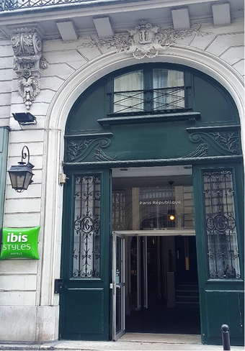
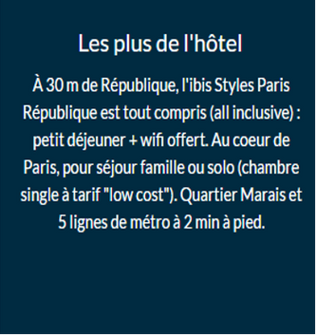
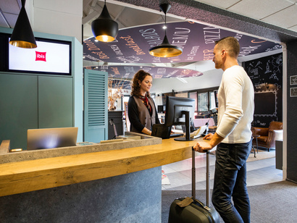
GROUPE EXPERT #1
Séance #1 : L’accueil dans les métiers de la relation au client
CONTEXTE #1
L’accueil à la réception d’un hôtel
Vous êtes élève en 2°MRC et en stage à l’hôtel IBIS.
Votre responsable souhaite vous familiariser avec l’accueil des clients.
Il vous confie les missions suivantes :
  Observer l’agent d’accueil et ses missions.
  Proposer une technique d’accueil ainsi que les softskills qu’il faut développer pour devenir un bon hôte d’accueil et satisfaire le client.
  Mettre en place une grille qui servira à évaluer les missions d’accueil dans une situation réelle d’accueil.
Hôtel Ibis Style
République Le Marais
9, rue Léon Jouhaux
75010 PARIS
Elément jusqu’à présent emblématique dans un hôtel, le desk d’accueil est désormais supprimé du paysage. Dès l’arrivée des clients, un membre de l’équipe « ibis Smile Team » vient au contact du visiteur pour effectuer son check-in autour d’un verre au bar ou dans d’autres espaces confortables du lobby.
Ce nouveau format permet d’accroître la mobilité des collaborateurs et le contact avec le client. Malgré l’essor des solutions technologiques, l’humain reste l’élément central d’un accueil réussi. Le SBAM reste notre crédo ! (Sourire, Bonjour, Au revoir, Merci)
Dormez comme vous êtes !
↓ EN SAVOIR PLUS ↓

Slide 8
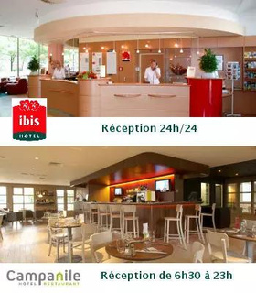
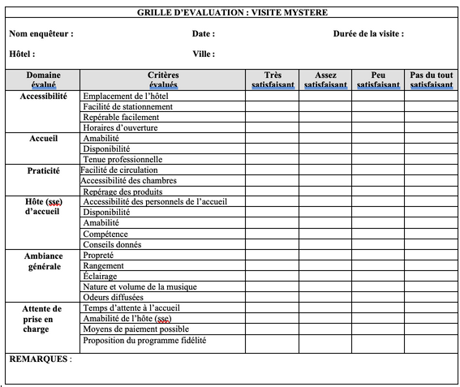
GROUPE EXPERT #1
Séance #1 : L’accueil dans les métiers de la relation au client
CONTEXTE #1
L’accueil en entreprise
proposant des services : fiche de mission
Vos compétences
  Vous avez à cœur d’améliorer continuellement la qualité des services de l’hôtel. Curieux(se) et ouvert(e), vous aimez apprendre.
  Vous partagez les valeurs de passion client, d’entraide, de professionnalisme, d’honnêteté.
  Vous êtes organisé(e), autonome, et maîtrisez l’informatique.
  Vous avez de bonnes compétences rédactionnelles, vous êtes à l’aise au téléphone et vous parlez français et anglais.
  Enfin, vous aimez la vente et avez un très bon relationnel client, vous êtes de nature dynamique, souriante et très organisée !
JE SUIS HÔTESSE D'ACCUEIL
  J’assure un accueil personnalisé et chaleureux par mail et téléphone, je représente l'image de l'entreprise.
  Je suis un « facilitateur » reconnu au sein de l’établissement en transmettant les diverses communications.
  Je traite les réservations individuelles et j’envoie les confirmations tout en maitrisant les offres tarifaires.
  J’apprécie de m’investir pour satisfaire la clientèle.
  Je fidélise la clientèle de manière à l'accueillir de nouvelles fois dans l’entreprise.
LES COULISSES DE MON MÉTIER
  Accueillir les clients
  Assurer le check-in et check-out
  Faciliter le déroulement du séjour du client avant, pendant et après sa venue.
  Etablir la facturation et l'encaissement en garantissant un service exceptionnel.
  Assurer le suivi et la remise de la caisse journalière.
  Proposer une expérience personnalisée pour le client
  Fidéliser la clientèle
  Promouvoir les équipements de l'établissement, améliorer le séjour des clients en proposant des services.
Fiche d’évaluation de l’accueil chez IBIS

Slide 9
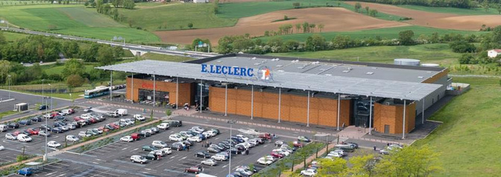

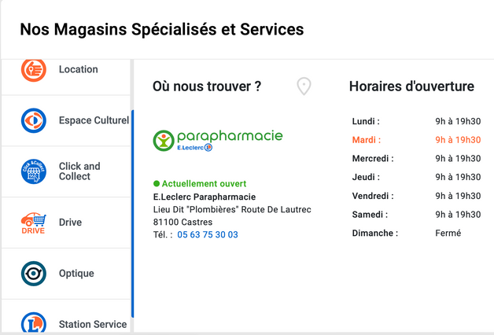

GROUPE EXPERT #2
Séance #1 : L’accueil dans les métiers de la relation au client
CONTEXTE #2
L’accueil en supermarché
Vous êtes élève en 2°MRC et en stage à Leclerc de Castres.
Votre responsable souhaite vous familiariser avec l’accueil des clients.
Il vous confie les missions suivantes :
  Observer l’agent d’accueil et ses missions.
  Proposer une technique d’accueil ainsi que les softskills qu’il faut développer pour devenir un bon hôte d’accueil et satisfaire le client.
  Mettre en place une grille qui servira à évaluer les missions d’accueil dans une situation réelle d’accueil.
E.Leclerc Castres
Lieu dit Plombière
Route de Lautrec
81100 Castres
Tél. : 05 63 51 75 75
↓ EN SAVOIR PLUS ↓
Grâce à l’incarnation de l’esprit « PEPS » : Passionné, Engagé, Professionnel et Sympa ,
l’hôte (esse) d’accueil démontre un réel sens de l’accueil et du service client, ainsi qu’une grande aisance relationnelle.
Pour réussir en tant qu’hôte d’accueil, vos qualités humaines sont essentielles.
Le client doit vous voir et reconnaître que vous êtes un employé Leclerc
grâce au gilet bleu et au foulard de l’enseigne .

Slide 10
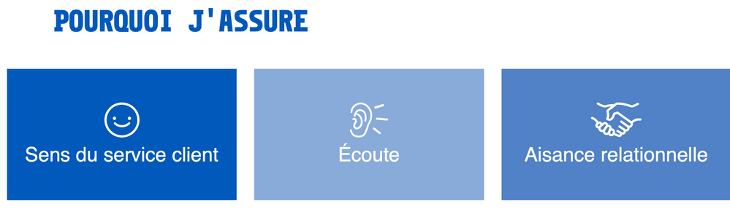
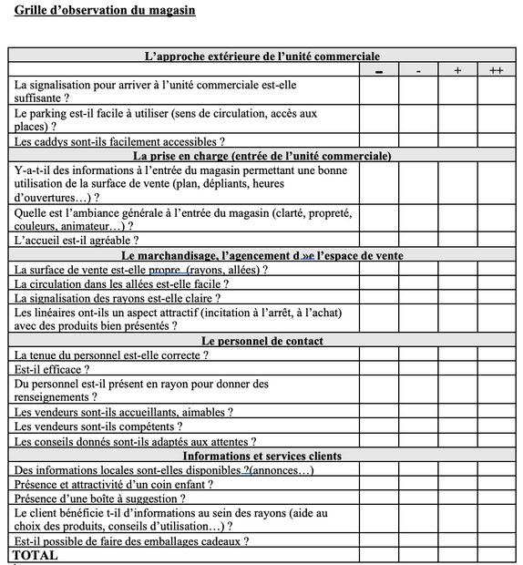
GROUPE EXPERT #2
Séance #1 : L’accueil dans les métiers de la relation au client
CONTEXTE #2
L’accueil en supermarché : fiche mission
Parfaitement à l’aise avec l’outil informatique, je suis rigoureuse et organisée et je sais rester disponible en toutes circonstances.
JE SUIS HÔTESSE D'ACCUEIL
Question sur une promotion en cours, carte fidélité, retour d'un produit, échange, il y a mille raisons de se rendre à l'accueil d'un magasin E.Leclerc. C'est là que je travaille.
Je connais les rayons comme ma poche mais aussi la politique commerciale, les équipes et les procédures en vigueur dans mon magasin.
Quand un client passe me voir, je fais le maximum pour essayer de lui apporter la solution qui le satisfasse.
LES COULISSES DE MON MÉTIER
Orientation du client ; réalisation des opérations de remboursement ; renseignement sur les opérations en cours (mécanisme promotionnel, catalogue, erratum…), gestion de services tels que la distribution de papier cadeau, de jetons pour les « caddies », de monnaie…
Écoute et collecte des retours client afin de permettre l’amélioration de la satisfaction client.
Fiche d’évaluation de l’accueil chez LECLERC

Slide 11

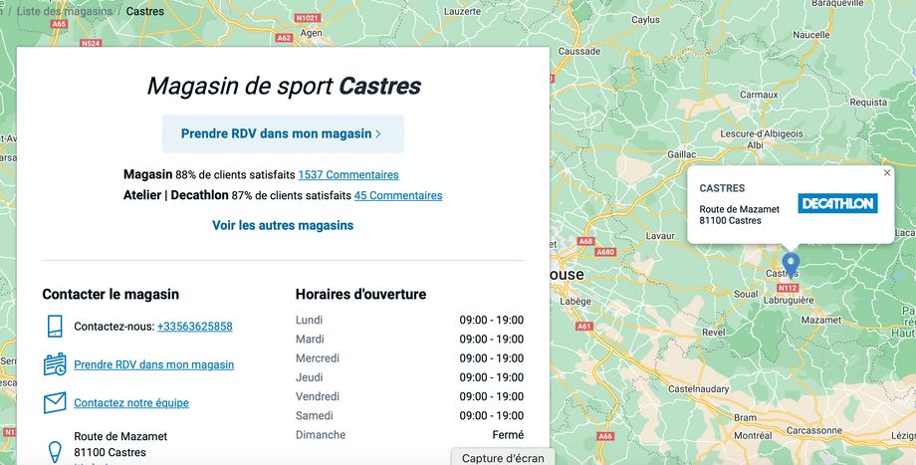


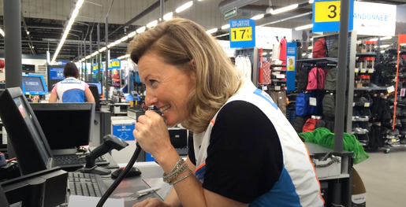
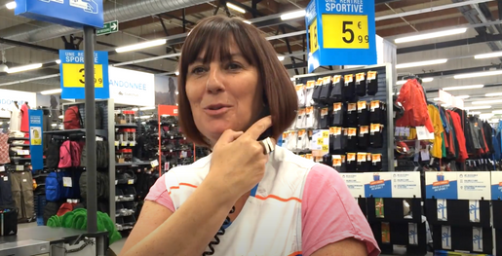
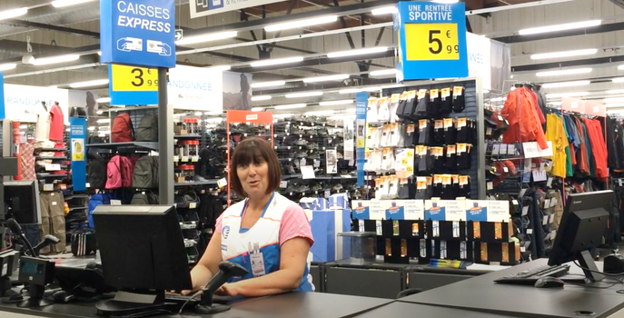
GROUPE EXPERT #3
Séance #1 : L’accueil dans les métiers de la relation au client
CONTEXTE #3
L’accueil magasin spécialisé chez Décathlon
Vous êtes élève en 2°MRC et en stage à Décathlon de Castres
Votre responsable souhaite vous familiariser avec l’accueil des clients.
Il vous confie les missions suivantes :
  Observer l’agent d’accueil et ses missions.
  Proposer une technique d’accueil ainsi que les softskills qu’il faut développer pour devenir un bon hôte d’accueil et satisfaire le client.
  Mettre en place une grille qui servira à évaluer les missions d’accueil dans une situation réelle d’accueil.
↓ EN SAVOIR PLUS ↓
Dire bonjour à tous les clients qui rentrent dans le magasin, être toujours disponibles avec le sourire pour qu'ensemble, nous soyons au service de nos clients.
Claire et Laura, Vendeuses Hôtesses d’accueil Decathlon Castres

Slide 12


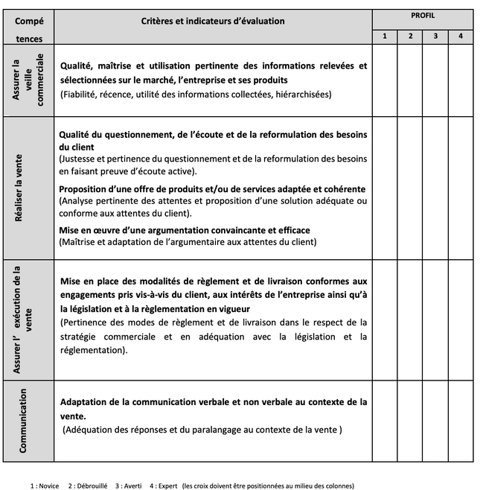
GROUPE EXPERT #3
Séance #1 : L’accueil dans les métiers de la relation au client
CONTEXTE #3
L’accueil magasin spécialisé fiche mission
HÔTE (SSE) D'ACCUEIL chez Décathlon
Tu es passionné de sport, tu as le sens et la passion du client et c’est une qualité connue et reconnue chez toi.
Tu es le trait d’union entre le commerce instore & outstore (c’est à dire la stratégie Click&C, l’identification client, ...)
Tu garantis une expérience d’achat inoubliable et marquante grâce à la compétence de nos gilets bleus !
Tu pilotes l’activité accueil, encaissement et C&C au sein du magasin.
Tu animes également le programme fidélité du magasin.
Fiche d’évaluation de l’accueil chez DÉCATHLON

Slide 13
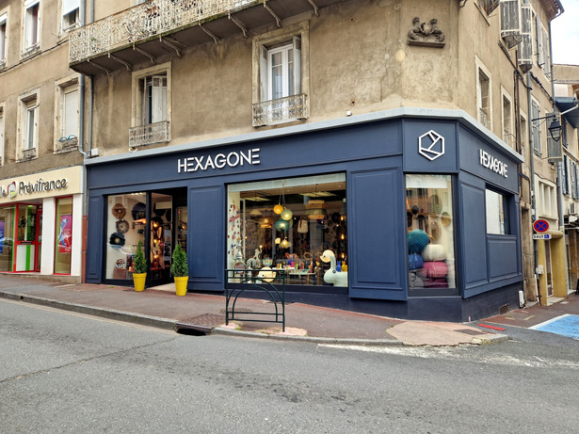
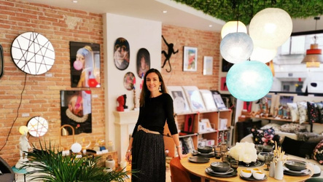
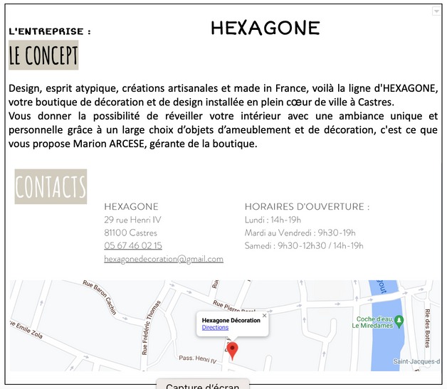

GROUPE EXPERT #4
Séance #1 : L’accueil dans les métiers de la relation au client
CONTEXTE #4
L’accueil en boutique chez Hexagone
Vous êtes élève en 2°MRC et en stage dans la boutique Hexagone de Castres
Votre responsable souhaite vous familiariser avec l’accueil des clients.
Elle vous confie les missions suivantes :
  Observer l’agent d’accueil et ses missions.
  Proposer une technique d’accueil ainsi que les softskills qu’il faut développer pour devenir un bon hôte d’accueil et satisfaire le client.
  Mettre en place une grille qui servira à évaluer les missions d’accueil dans une situation réelle d’accueil.
On privilégie le “made in France” d’où le nom Hexagone pour la boutique
↓ EN SAVOIR PLUS↓
Acheter différemment
c’est être unique !
Le secret d’un bon accueil ? Chaque client est unique, il faut respecter son périmètre intime, lui montrer qu’il est important !
Les 20 premières secondes comptent !
Vanessa, Hôtesse d’accueil Hexagone Castres

Slide 14
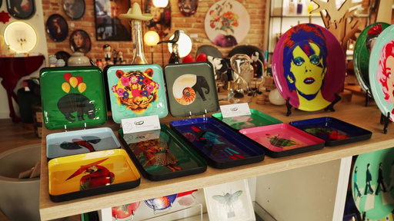

GROUPE EXPERT #4
Séance #1 : L’accueil dans les métiers de la relation au client
CONTEXTE #4
L’accueil en magasin chez Hexagone
HÔTE (SSE) D'ACCUEIL chez Hexagone
Tes Missions
En tant que hôte (sse) d'accueil chez Hexagone tu travailles au niveau du stand d’accueil.
Tu accueilles, réponds aux demandes de la clientèle et l'orientes à l'intérieur du magasin ou dans son environnement.
Si ta fonction essentielle est la réception et l’information des clients, il se peut que tu répondes aussi aux demandes par téléphone et que tu entretiennes la boutique pour que le client se sente à l’aise.
Compétences recherchées
  Sens du relationnel
  Disponibilité
  Réactivité
  Avoir une écoute active et savoir reformuler
  Avoir des connaissances dans le Design
  Goût pour le contact et le service
  Maîtrise de l'anglais
Fiche d’évaluation de l’accueil chez HEXAGONE
Grille OBSERVATION Attitude adoptée lors d’une prise de contact | Grille OBSERVATION Attitude adoptée lors d’une prise de contact | Grille OBSERVATION Attitude adoptée lors d’une prise de contact
Noms des observateurs Noms du magasin : Situation : décrire la situation de l’accueil à votre arrivée | Noms des observateurs Noms du magasin : Situation : décrire la situation de l’accueil à votre arrivée | Noms des observateurs Noms du magasin : Situation : décrire la situation de l’accueil à votre arrivée
Critères d’observation | Points Positifs | Points à retravailler
Tenue vestimentaire
Communication non verbale : Expression du visage (sourire, regard, mimique) Expression Corporelle (gestuelle, posture)
Communication non verbale : Expression du visage (sourire, regard, mimique) Expression Corporelle (gestuelle, posture)
Communication Verbale Langage Débit de la voix Intonation de la voix

Slide 15

GROUPE EXPERT
Séance #1 : L’accueil dans les métiers de la relation au client
FICHE DOCUMENTAIRE
Annexe A : Situer l’entreprise dans sa politique d’accueil
Décrire la politique d’accueil de votre entreprise en complétant le tableau ci-dessous.
Citer le nom de l’enseigne.
Citer le slogan de l’enseigne.
Décrire le code vestimentaire de l’hôte d’accueil.
Décrire la posture non verbale de l’hôte d’accueil
Énumérer les missions de l’hôte d’accueil.
Gardez bien cette annexe pour votre retour en groupe famille

Slide 16
GROUPE EXPERT
Séance #1 : L’accueil dans les métiers de la relation au client
FICHE DOCUMENTAIRE
Annexe B : Je retiens.... les techniques d’accueil utilisées
À la suite de la lecture du contexte, vous devez citer les techniques d’accueil utilisées.
Servez-vous de l’annexe B ci-dessous pour vos réponses.
Ces réponses, doivent être gardées pour faciliter le travail dans le groupe “famille”.
Techniques d’accueil utilisées par l’enseigne
Annexe C : Je retiens.... les items pour créer une grille d’évaluation
À la suite de la lecture du contexte, vous devez retenir 3 ou 4 items qui semblent convenir pour la création d’une grille d’évaluation d’un accueil. Servez-vous de l’annexe C ci-dessous pour vos réponses.
Ces réponses, doivent être gardées pour faciliter le travail dans le groupe “famille”.
Item 1
Item 2
Item 3
Item 4
Gardez bien cette annexe pour votre retour en groupe famille

